Slide 1
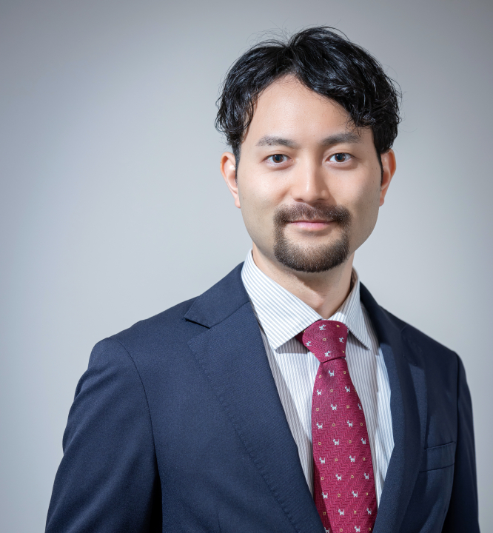
人前で人前で話す方、プレゼンや説明の説得力を高めたい方へ
プレゼン専門ボイストレーナー藤本京さんを推薦致します
人前で話す機会は多いものの、「本当に伝わっているのか？」という不安をどこかで感じていました。
そんな中、藤本さんの「声の出し方体験会」に参加させていただきました。
“話し方ではなく、まず声”という視点に興味を持ったのがきっかけです。
体験会では、声の出し方・響きの違いを非常に分かりやすく体感させていただき、
「伝わる話し方」の土台は“声”であることを再認識しました。
以降、プレゼンでの声の出し方や話し方への意識が大きく変わりました。
藤本さんは知識や技術だけでなく、常に相手を気遣ってくれる、
とても優しく信頼できるボイストレーナーです。
人前で話す方、プレゼンや説明の説得力を高めたい方には
自信を持って推薦します。
12種類のギターを弾きこなす作曲家 青山シゲル

